Slide 1


花满金秋
慢悟时光
花满金秋
慢悟时光
——金秋九月十月主题活动方案提报——

Slide 2
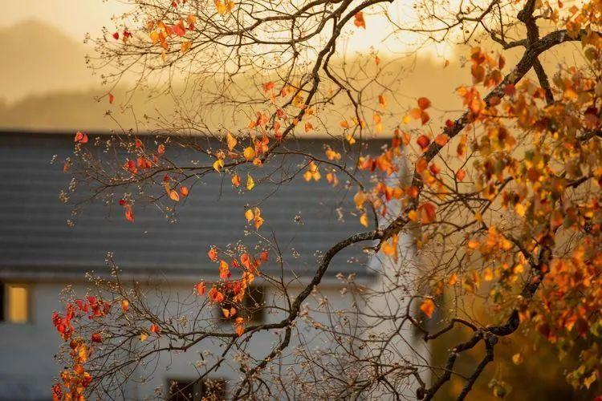
秋天是画
是彩云，是流霞
是成熟，是收获
秋天，是一个美丽的季节
秋天，美，美在朴实，美在成熟。

Slide 3

秋季，是热与凉交替的季节万物织秋
人间知秋，秋天是织出来的，自然织秋，人生知秋
本次活动内容将以[花满秋天]元素为主演绎秋天的美好
交织专属于秋天的各种不一样元素

Slide 4

01
儿童证件照拍摄
9月9日，9月16日，9月23日
02
拾光露营季
9月29日-10月6日
目 录
03
且听风吟，艺术时光（8个DIY主题）
CONTENT
9月29日-10月6日
04
风水资源
9月中旬

Slide 5
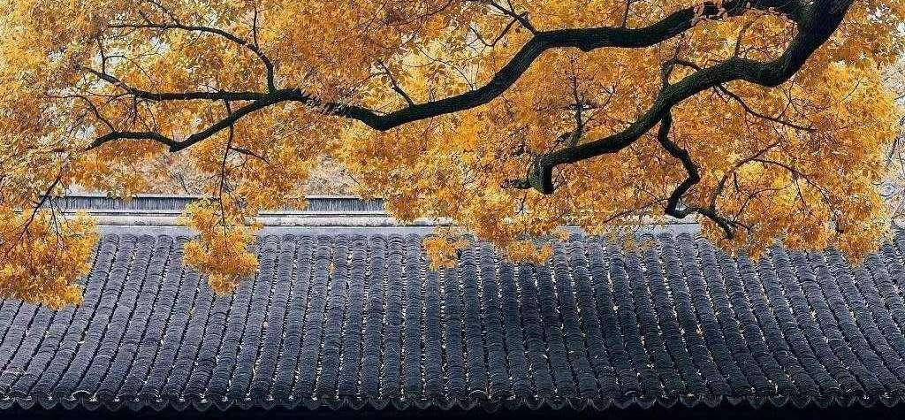
悟
秋 意 浓
活动
概述
活动时间：2023年9月-10月
活动主题：花满金秋，慢时光
活动对象：意向客户及业主
活动地点：-

Slide 6
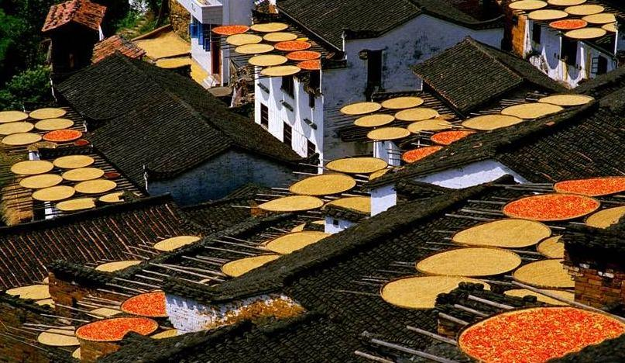
Part
one
儿童证件照拍摄
9月9日，9月16日，9月23日

Slide 7





方快照相馆成立于2015年，是天真蓝旗下子品牌。它率先以方便+快捷+快乐的品牌理念，赋能行业新活力，打造创新型影像服务网络。2022年，方快照相馆已覆盖全国128座城市，门店超550家，为近500万消费者提供优质摄影服务。多年坚持，方快照相馆已赢得行业高度认可，吸引更多关注与加盟。为消费者提供家门口的好照片。

Slide 8


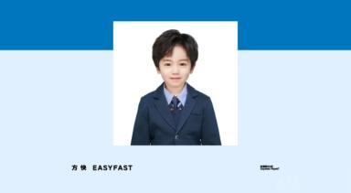
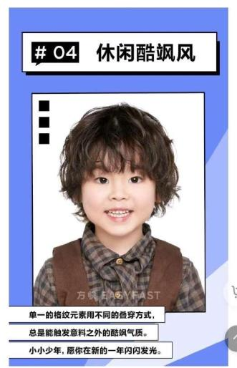

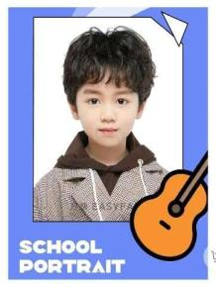


案例展示

Slide 9


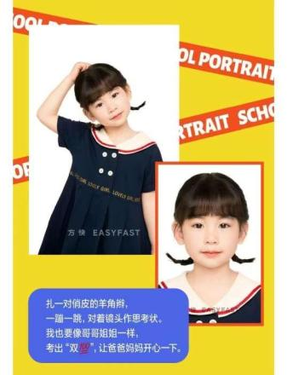

案例展示

Slide 10
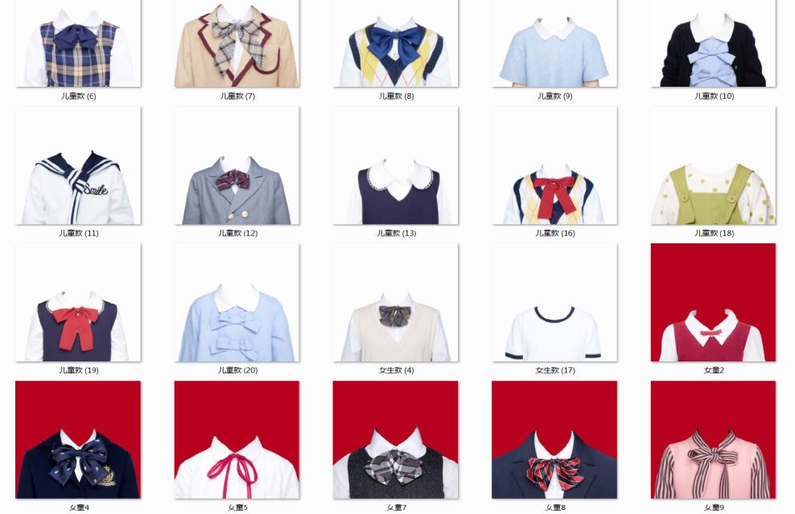
服装展示

Slide 11


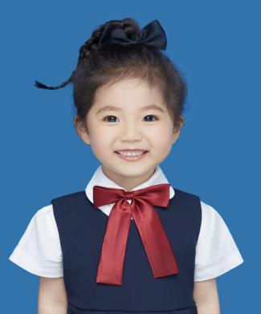
宝格拉专业摄影
Baogra Professional Photography
专业摄影师，长期致力于拍摄各类场景，包括，婚纱照，艺术照，商业，活动，海外旅拍，街拍，商业片拍摄，航拍，均有拍摄，包括简单的证件照，形象照，等等拍摄类，长期专注于各类影像创作，作品多次被著名周刊刊登。

Slide 12
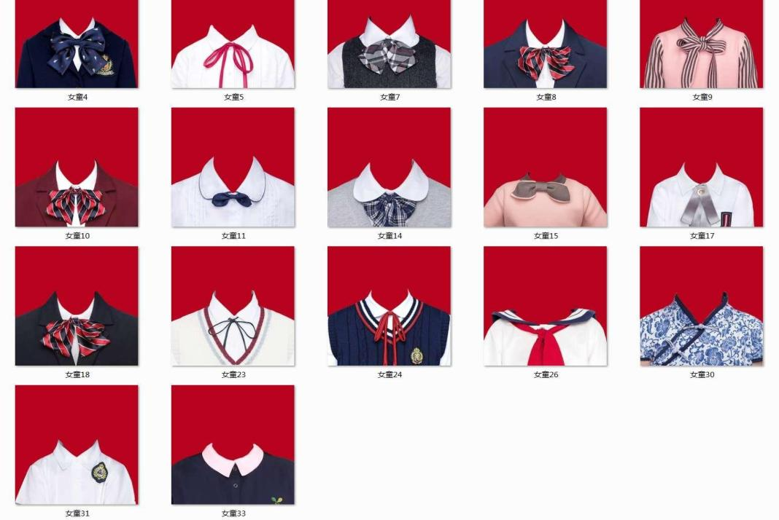
服装展示

Slide 13
Part
two
拾光露营
9月29日-10月6日

Slide 14


Slide 15
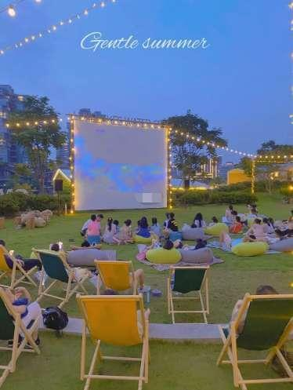
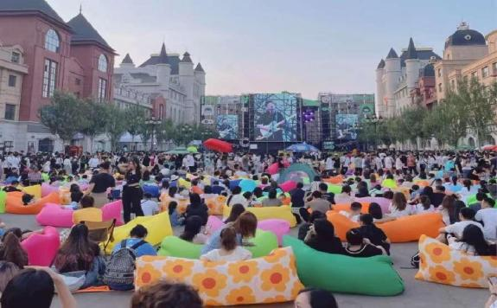
星光电影
放置投影，加灯光装饰，错落一些懒人沙发和沙滩躺椅，可在上面观看电影，营造温馨轻松的氛围。

Slide 16
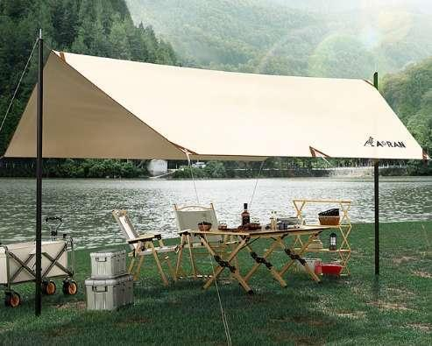
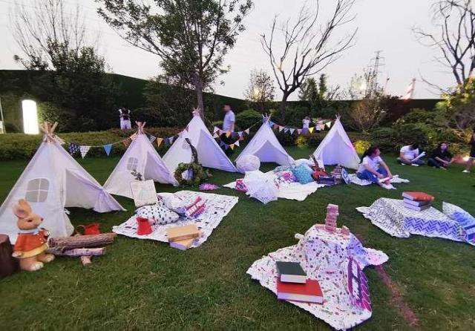
氛围布置
氛围布置：准备小灯串，露营彩旗营造氛围，充气沙发，草垛，地垫供客户休憩。
露营天幕及桌椅
纯色小帐篷

Slide 17
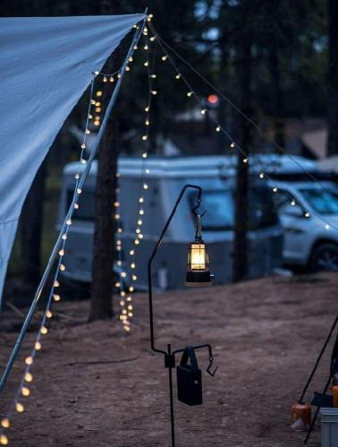


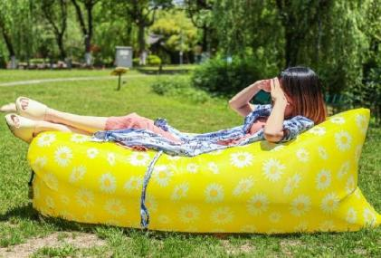
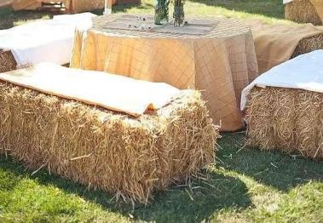
氛围布置
氛围布置：现场搭建3顶天幕，搭配6个小帐篷营造露营氛围，充气沙发6个。

Slide 18
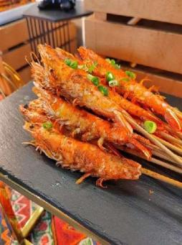
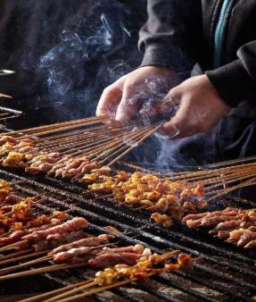
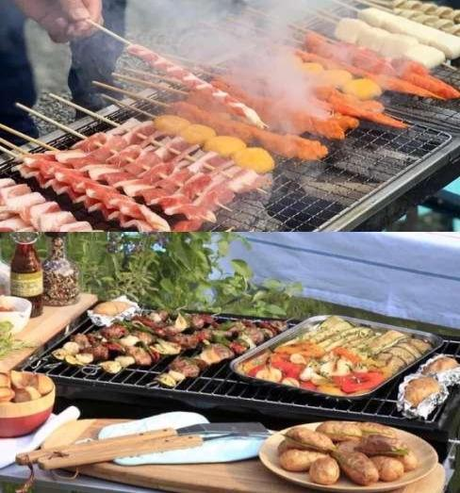
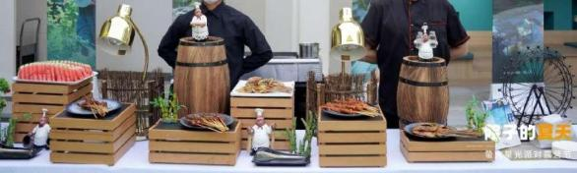
BBQ
美味烧烤：到场客户还能享受专业烧烤师秘制美味烤串。
美味烧烤：到场客户还能享受专业烧烤师秘制美味烤串。

Slide 19
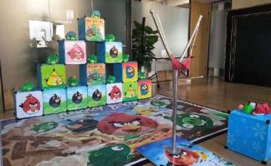
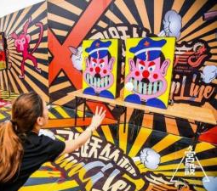
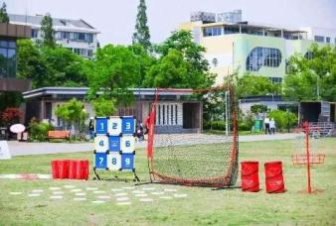

互动游戏
参与游园游戏，集齐印章可获得相应的礼品

Slide 20
Part
two
且听风吟，艺术时光
9月29日-10月6日

Slide 21

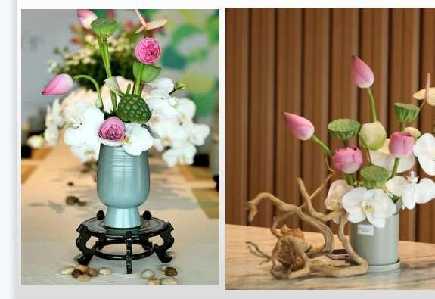
荷花DIY
提供花瓶，花艺，及其他工具

Slide 22
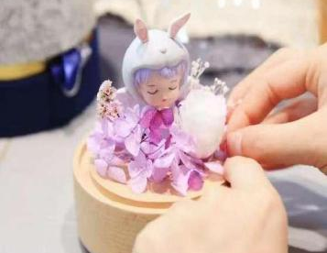
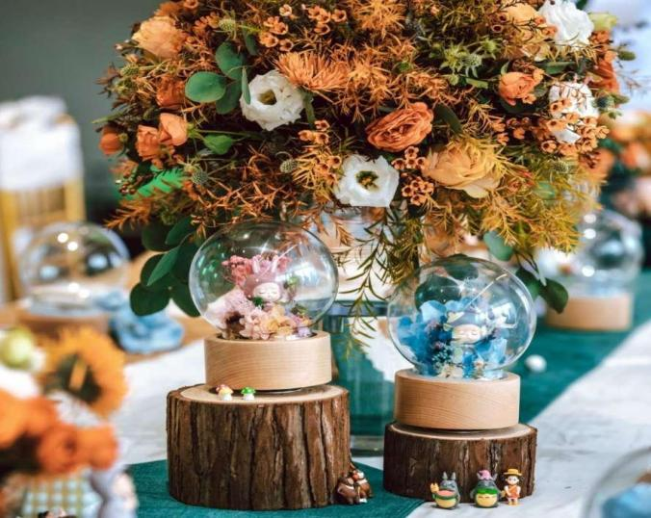
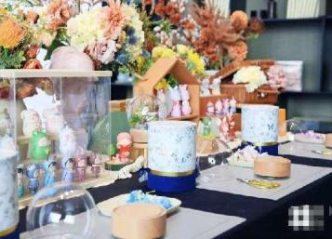
音乐盒

Slide 23
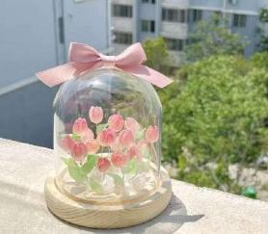
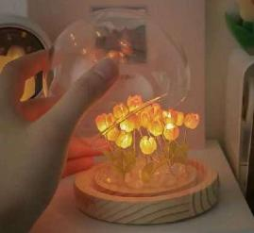
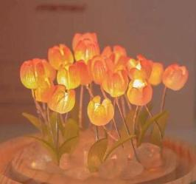
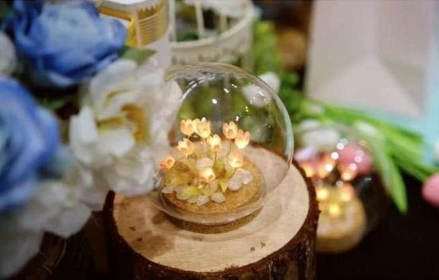
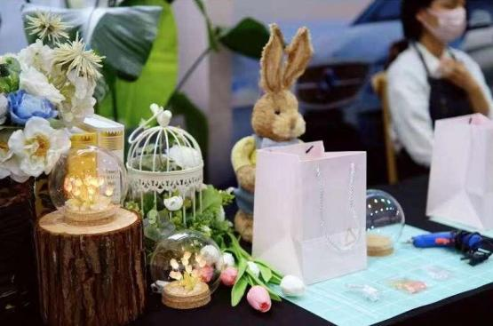
diy郁金香小夜灯

Slide 24
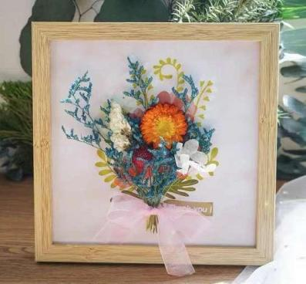
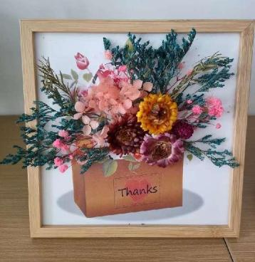
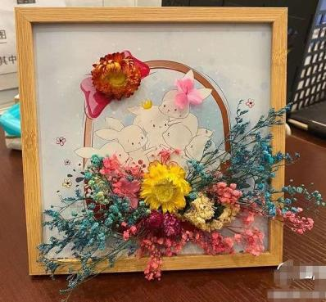
干花相框制作
Part
one
提供干花材料包，相框，胶水以及制作工具，现场制作精美干花相框。

Slide 25
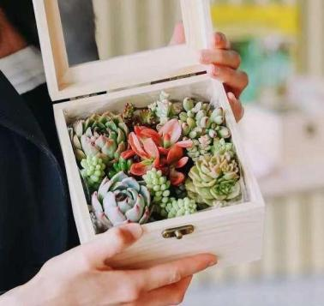
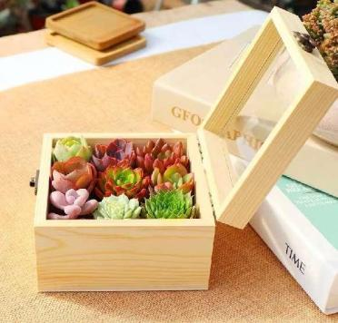
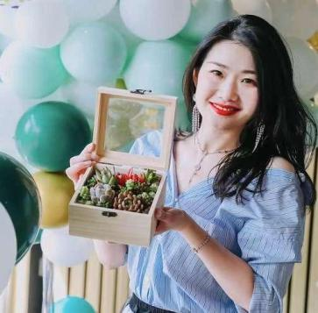
多肉微景观制作
Part
two
提供多肉植物，花盆，以及制作工具，现场制作精美多肉微景观。

Slide 26
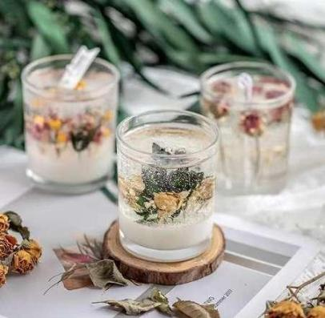
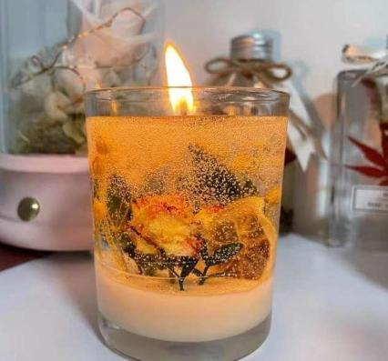
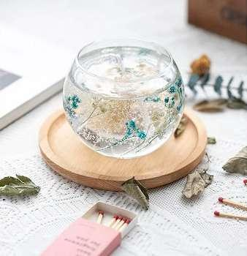
香薰蜡烛制作
Part
three
提供干花蜡烛材料包，水晶杯，以及制作工具，现场制作干花香薰蜡烛。

Slide 27

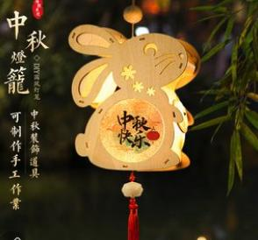
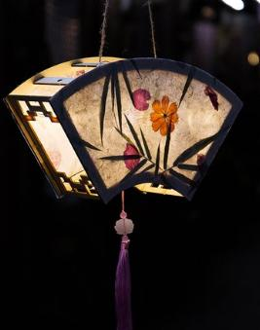
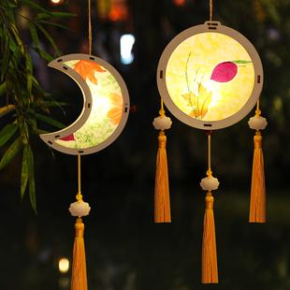
中秋宫灯DIY
Part
three

Slide 28
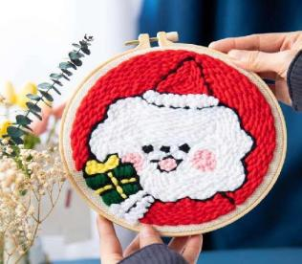
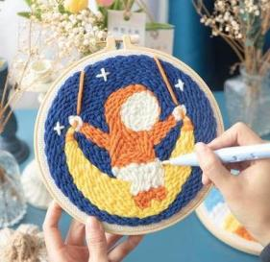
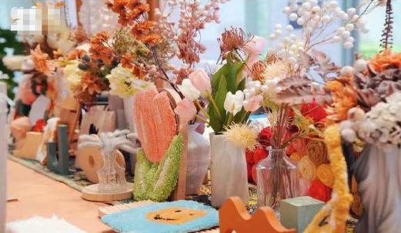

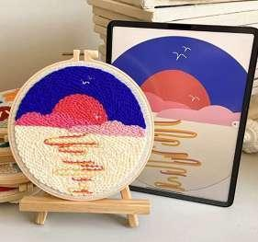
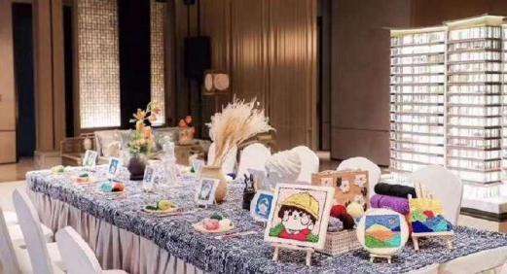
戳戳绣手工DIY

Slide 29

Part
two
风水资源
9月中旬

Slide 30
详见风水大师介绍

Slide 31

HUAMANJINQIUMANWUSHIGUANG
三利
感谢观看
感谢观看
——金秋十月主题活动方案提报——
HUAMANJINQIUMANWUSHIGUANG

